Slide 1
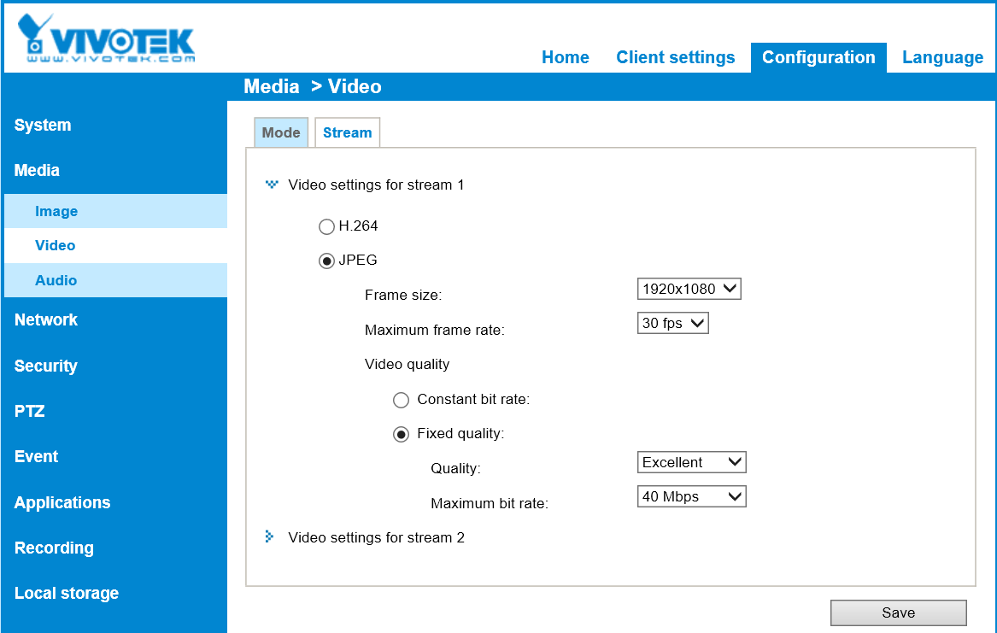
設置MJPG來源
用stream幾號都可以，但要記住是幾號

Slide 2
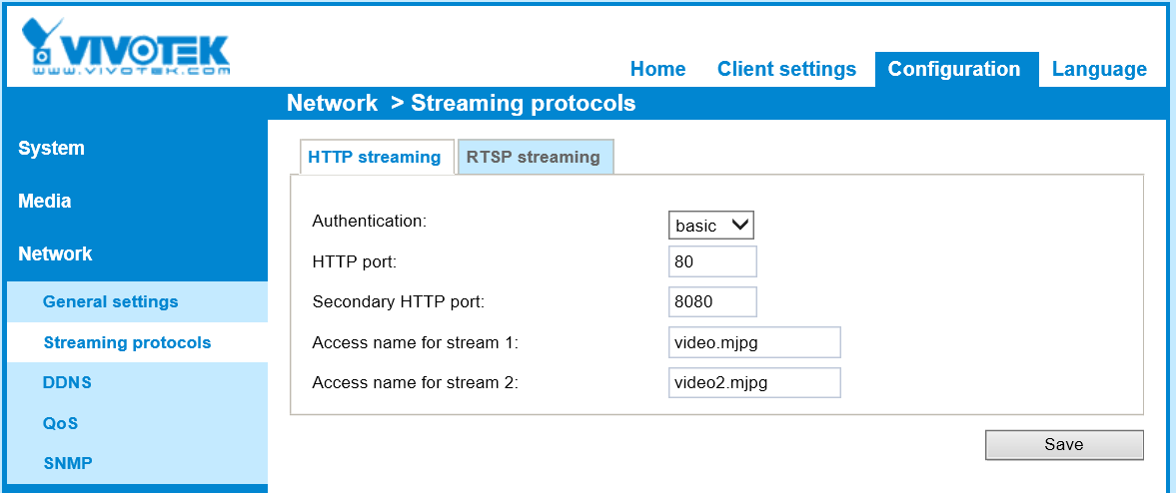
查看MJPG檔名
找對應stream號碼的MJPG檔名
還有看Port

Slide 3
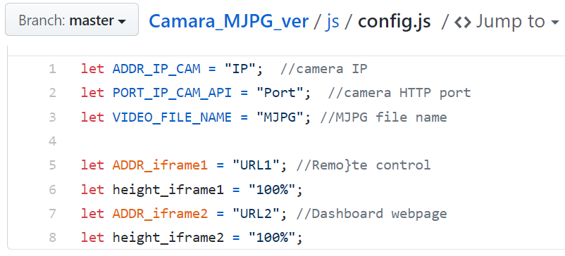
編輯 config.js
把相關資料填入

Slide 4
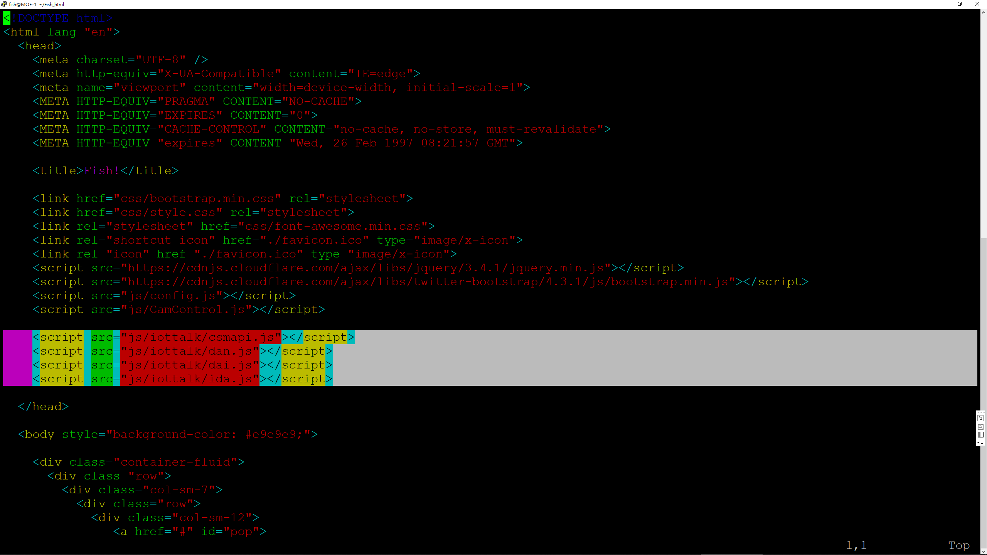
如果使用IoTtalk雲台，
要把IoTtalk相關控制檔案放到JS目錄下，並且編輯index.html將之include

Slide 5
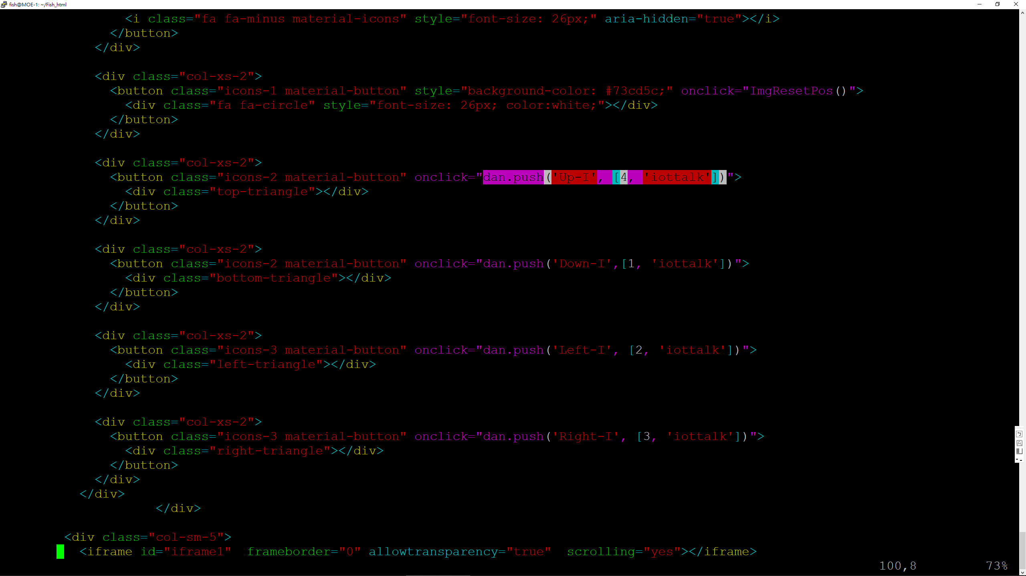
Index.html內上下左右按鈕改為呼叫DAN.push()

